Slide 1

Python e Ingeniería del prompting
Profesor: Iñaki Munarriz

Slide 2
INDICE
Presentación
Repaso de Python
IA: Ingeniería de prompting & best practices
Práctica
Usos avanzados

Slide 3

Presentación
Iñaki Munarriz Herrador
Investment Manager del Global CIO Office en Santander Asset Management.
Licenciado en Ingeniería Superior Industrial por la Universidad de Navarra.
Empezó su carrera profesional en Deloitte como Consultor de Estrategia en el departamento EU&TMT enfocándose en el sector de la Energía, trabajando principales compañías energéticas españolas.
Posteriormente, comenzó su carrera profesional en el ámbito del Mercado de Capitales en Caixabank Asset Management como Gestor Cuantitativo en el departamento de Innovación de Productos.
Además de las actividades profesionales mencionadas, ha desarrollado y comercializado por cuenta propia algoritmos de trading de Forex. También formó una consultoría enfocada en Análisis Cuantitativos Financieros cuyos clientes principales eran Family Offices.
Actualmente también es profesor del MiF en Applied Financial Engineering del IE.

Slide 4

Presentación - Objetivos
Aplicar herramientas de programación en Python para la creación de soluciones cuantitativas en la gestión de activos.
Utilizar la IA para aprender a programar de manera más eficiente.
Aprender a visualizar y comunicar resultados financieros complejos de forma clara y efectiva.
Tener conocimiento de un abanico de herramientas tanto estadísticas como de machine learning para aplicarlos en usos específicos de vuestro futuro.
Tener nociones básicas para generar datos alternativos a través de la captura de información de páginas web y el uso del análisis de textos.
IA
Colab Notebooks
ML
PYTHON
BI

Slide 5
Presentación - Plan de clases
Python e ingeniería de prompting: Elementos principales de Python y uso de agentes Copilotos.
IA en selección de fondos: Métricas y características clave de la selección de fondos y desarrollo de código durante la práctica mediante IA.
Regímenes de mercado y escenarios: Explicación de modelos secuenciales probabilísticos y de clustering para la detección de regímenes de mercado, junto con metodologías para el análisis de escenarios.
Factor Investing: Exploración del universo de datos alternativos, construcción de herramientas para la recopilación de datos, preprocesamiento y generación de señales.
Datos alternativos: Durante esta sesión, se trabajará con herramientas como Google Colab para llevar a cabo un caso de uso real, destacando cómo la IA puede automatizar y personalizar procesos clave en la gestión de inversiones.

Slide 6
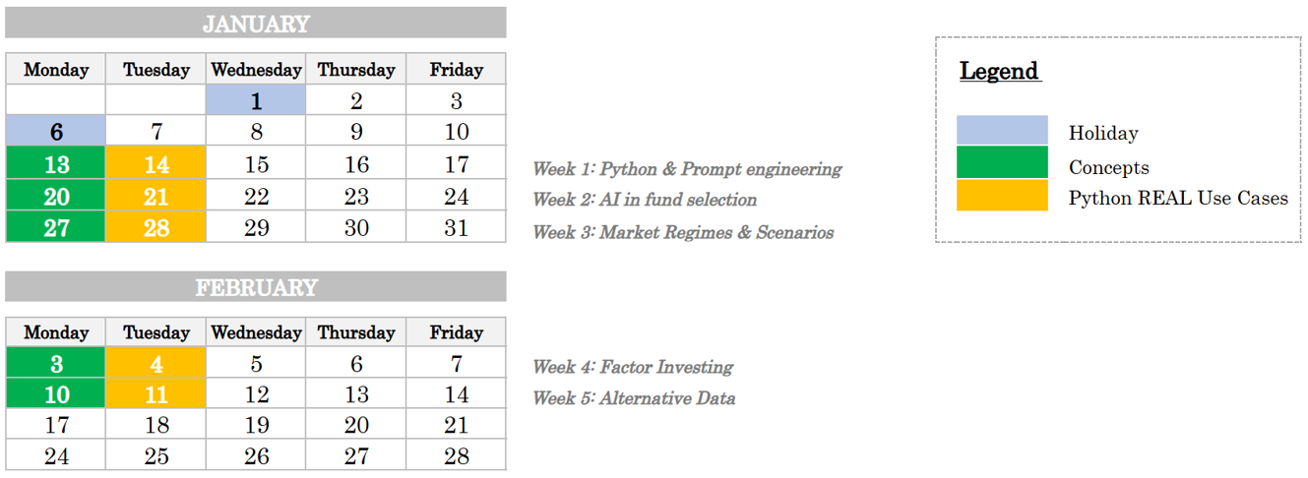
Presentación - Calendario
ENERO
Lunes
Martes
Miércoles
Jueves
Viernes
Leyenda
Festivos
Teoría
Casos REALES en Python
Semana 1: Python e ingeniería de prompting
Semana 2: IA en selección de fondos
Semana 3: Regímenes de mercado y escenarios
FEBRERO
Lunes
Martes
Miércoles
Jueves
Viernes
Semana 4: Factor Investing
Semana 5: Datos alternativos

Slide 7
2. Repaso de Python
Desde el lanzamiento de ChatGPT y la amplia disponibilidad de muchas herramientas de IA generativa, la forma en que los profesionales escriben código es diferente.
Ahora ya nunca vas a programar solo, especialmente si usas un "copiloto de programación", que será como tener a un colega junto a ti bastante bueno programando y que te ayudará en todo momento. Y esto hace que aprender a programar sea mucho más fácil.
Estas herramientas de IA han ayudan a reducir el coste y el esfuerzo necesarios para aprender a programar.
Automatiza tareas repetitivas
Analiza grandes cantidades de datos
Construye, mejora y usa modelos de IA

Slide 8
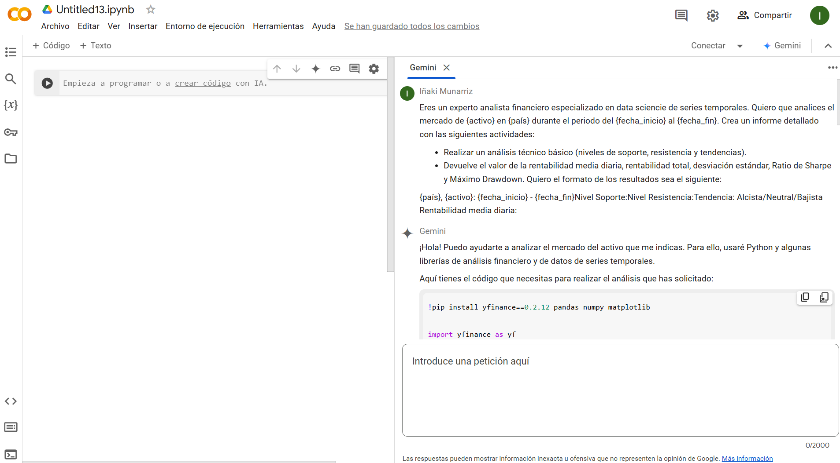
2. Repaso de Python: Programar + IA = Superpoderes!
La programación te permitirá liberar el verdadero poder de las herramientas actuales de IA.
No dudes en preguntar al chatbot: ¿cómo funciona este código? ¿O qué está haciendo? ¿O cómo puedo solucionar este error? O copia y pega directamente el mensaje de error.
Considera también la posibilidad de leer la respuesta del chatbot para ver si puede compartir contigo una nueva perspectiva o enseñarte algo, en lugar de limitarse a darte la respuesta.

Slide 9
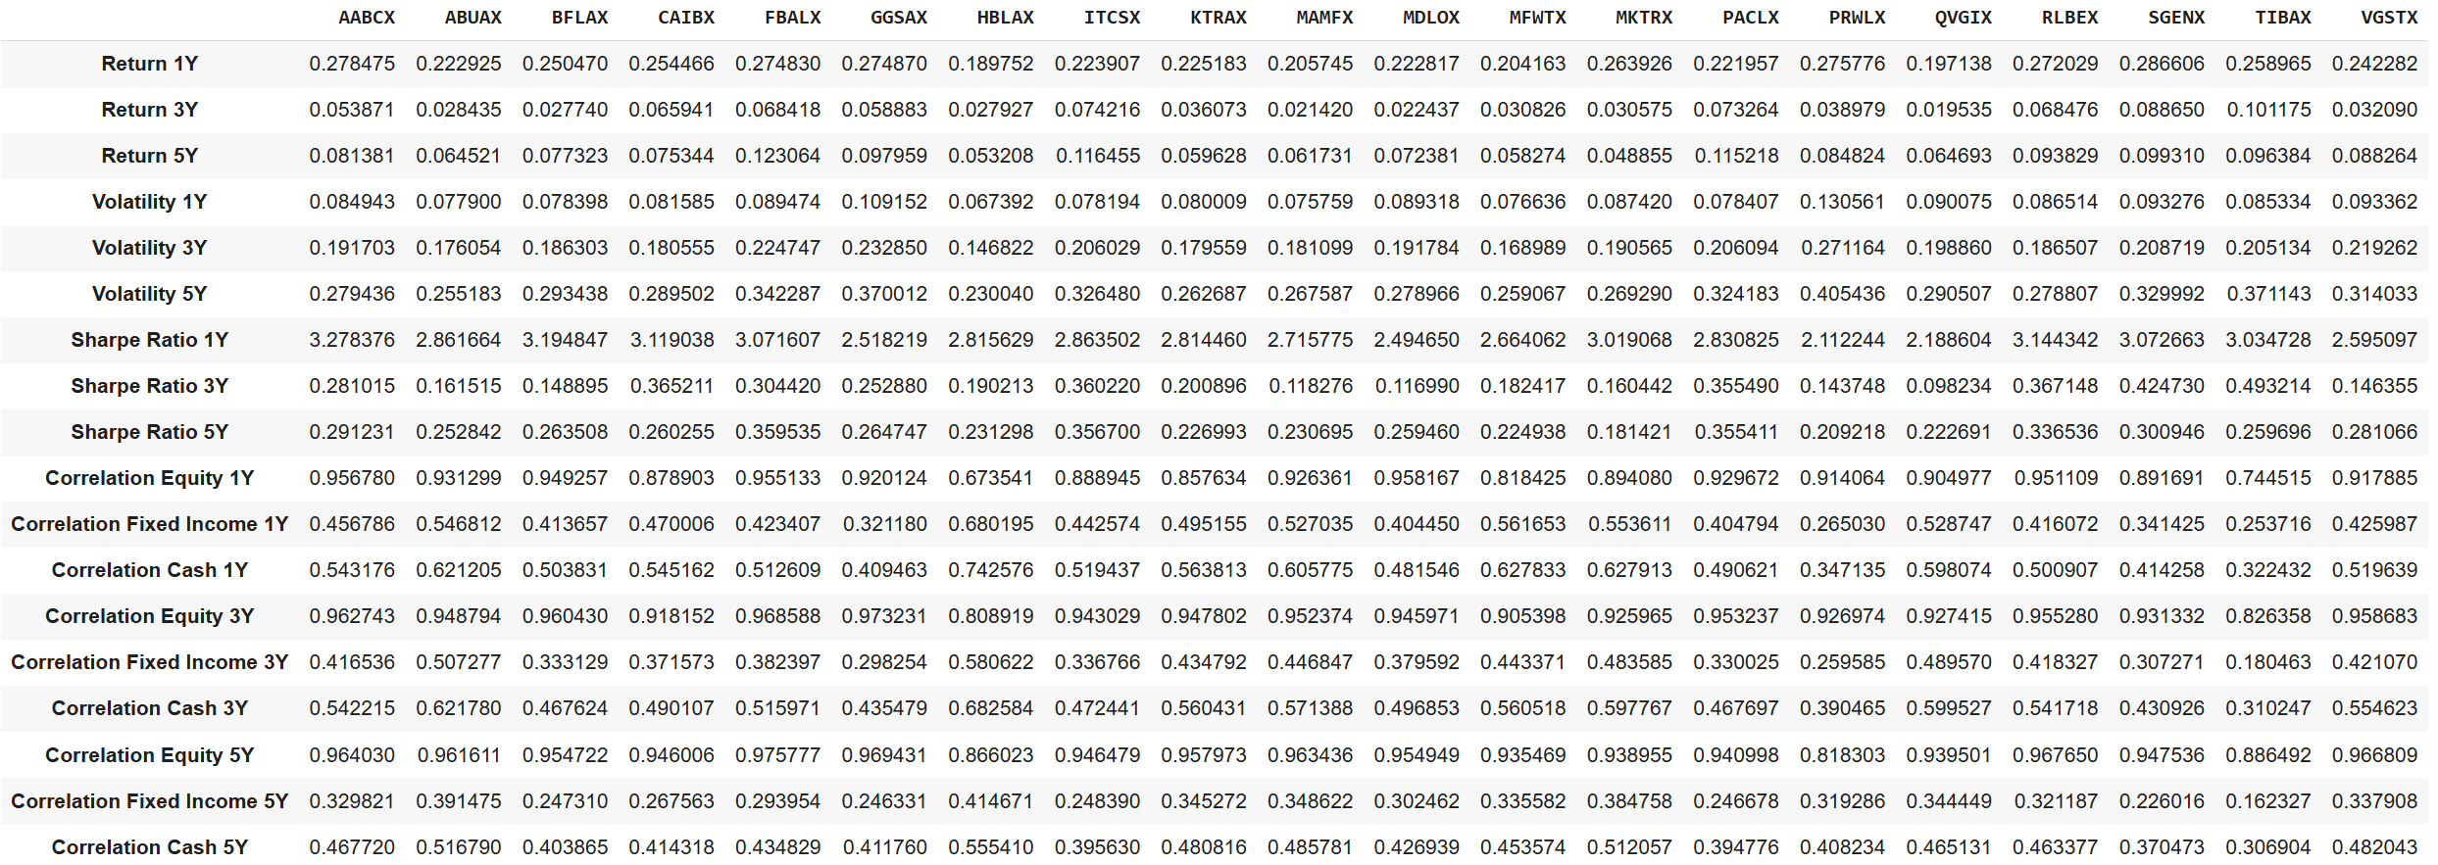
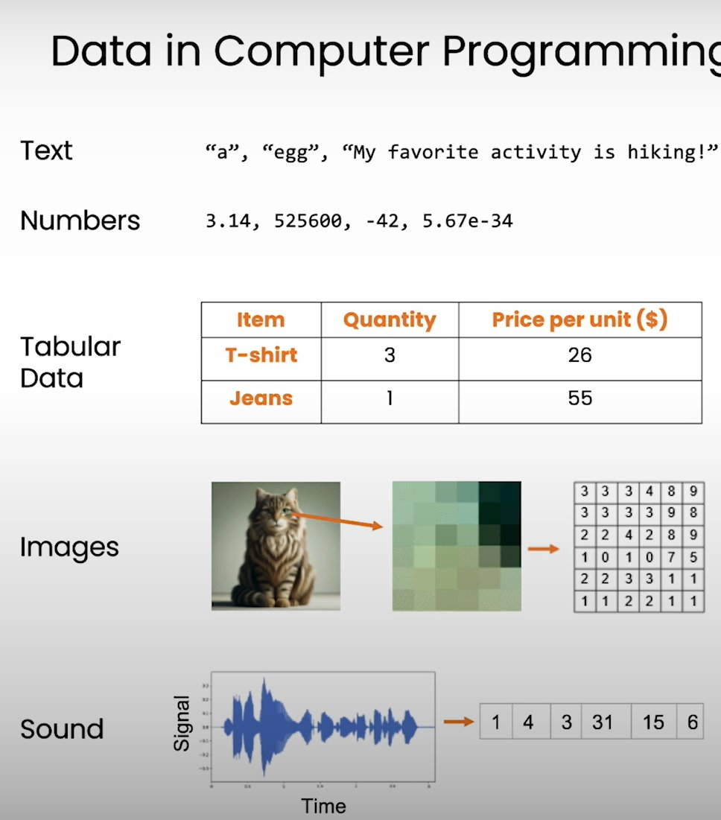
2. Repaso de Python - Tipos de datos
Texto
Números
Tablas de datos (Dataframes)
Imágenes
Sonido
"a", "AAPL", "La tendencia del BTC es alcista"
3.14, 56263, -8, 5.67e-37

Slide 10
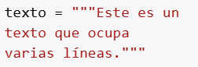
2. Repaso de Python - Texto (Strings)
" Hola mundo! "
En Python, los strings son cualquier combinación de caracteres de texto, números o símbolos encerrados entre comillas dobles.
No hay diferencia funcional entre usar comillas dobles (") y comillas simples (') para definir strings. Ambas son completamente equivalentes y pueden usarse indistintamente.
Todo lo que hay entre las comillas forma parte del string, incluidos los espacios en blanco.
Para cadenas multilínea, se usan triples comillas, ya sean simples (''') o dobles ("""):

Slide 11
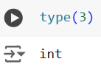
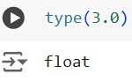
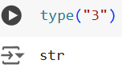
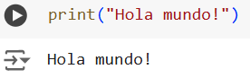
2. Repaso de Python - Números
Enteros (integers) y números decimales (floats)
Los números enteros representan números sin parte decimal
4, 10, -9, 0, 23
Los floats tienen dígitos después del decimal
3.14, 7.68, 0.01
Comprobación de tipos de datos en Python
Imprimir valores en pantalla

Slide 12
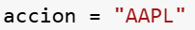
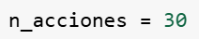

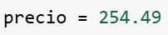
2. Repaso de Python - Variables
Las variables pueden guardar números, strings, dataframes, listas, etc.
30
"AAPL"
Valor
n_acciones
254.49
Nombre variable
accion
precio

Slide 13
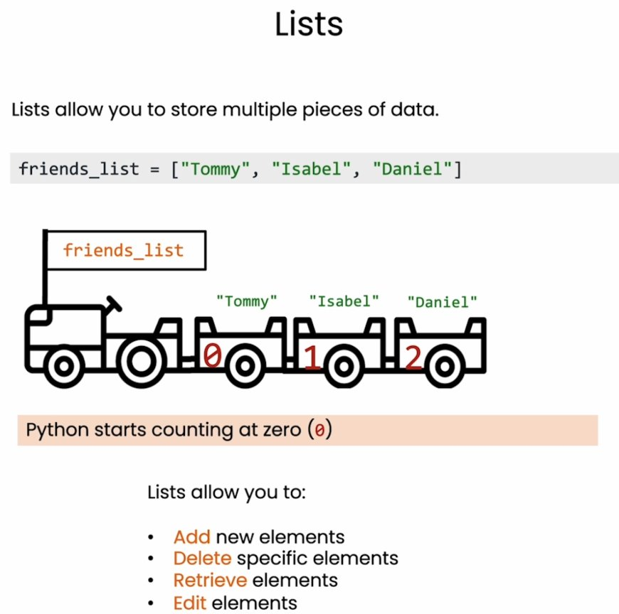

2. Repaso de Python - Listas
Las listas permiten almacenar varios datos
Las listas te permiten:
Añadir nuevos elementos
Eliminar elementos específicos
Extraer elementos
Editar elementos
Se pueden crear listas vacías
lista_acciones
"AAPL"
"GOOG"
"FB"
Python empieza a contar desde 0
lista_acciones

Slide 14
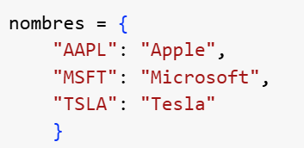
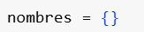
2. Repaso de Python - Diccionarios
Al igual que un diccionario de tapa dura tiene palabras/conceptos y definiciones, un diccionario en Python tiene claves (keys) y valores (values).
Los pares de claves y valores se separan por comas.
Los diccionarios permiten:
Añadir nuevos elementos
Eliminar elementos específicos
Extraer elementos
Editar elementos
Se pueden crear diccionarios vacíos

Slide 15
2. Repaso de Python - Tipos de datos II: Booleanos
Los booleanos son un tipo de datos que sólo puede tomar un valor, como el resultado de lanzar una moneda al aire.
En Python puedes comparar valores, el resultado de comparar dos valores es un booleano:
TRUE
FALSE
También aplica sobre operadores lógicos:
Se puede pensar en los booleanos como respuestas a preguntas Sí (Verdadero/True) o No (False/False).

Slide 16
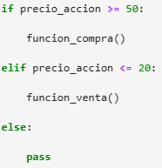
2. Repaso de Python - If
Las declaraciones if sirven para realizar bifurcaciones.
condición
Este código se ejecuta si la condición de arriba es True
Si no, pasa a la siguiente línea de código
Precio acción >= 50 ?
False
Precio acción <= 20 ?
False
NADA
True
True
COMPRA
VENTA

Slide 17
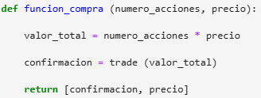
2. Repaso de Python – Funciones
Las funciones sirven para simplificar código de manera que los cálculos que se realizan dentro de la función se accionen cada vez que se le haga una llamada a la misma.
Nombre de la función
Parámetros
Comandos
Valores (lista) a devolver

Slide 18
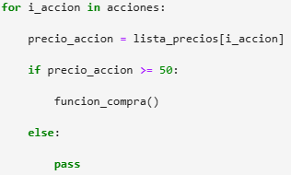
2. Repaso de Python – For (Bucle)
Los bucles For permiten repetir un conjunto de comandos para cada elemento de una lista.
Nombre que se define para el elemento en cada iteración
Lista de elementos
Comandos que se ejecutan en cada iteración del bucle
Explicación del código: Para (For) cada acción (i_accion) de la lista (acciones), haz lo que viene definido en los siguiente comandos.

Slide 19
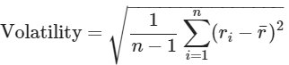
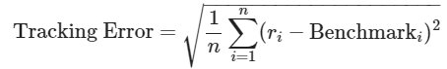
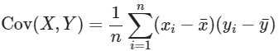
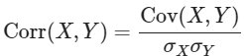
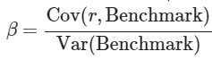
2. Métricas estadísticas principales para la medición de fondos: Medidas de Riesgo
Volatilidad (Desviación Estándar): Dispersión de los rendimientos de un valor o índice de mercado.
Tracking Error: La desviación estándar de la diferencia entre los rendimientos de una inversión y su índice de referencia.
Covarianza: Una medida de cuánto varían conjuntamente dos variables. Indica el grado en que dos variables aleatorias tienden a cambiar en relación entre sí.
Correlación: Describe la magnitud y dirección en que dos variables cambian juntas y su valor está comprendido entre –1 y 1.
Beta: Una medida del riesgo de una acción en relación con el mercado.

Slide 20
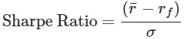
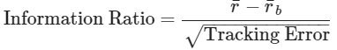
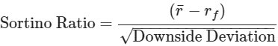
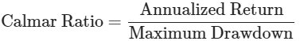
2. Métricas estadísticas principales para la medición de fondos: Medidas de Rendimiento
Alfa: Medida del desempeño de una inversión en relación con un índice de referencia.
Ratio de Sharpe: Medida del performance ajustado al riesgo de una inversión.
Ratio de Información: Evalúa la rentabilidad de una cartera más allá de la rentabilidad de su índice de referencia, ajustados por la volatilidad.
Máxima Pérdida (Maximum Drawdown): Pérdida máxima desde el pico hasta el punto más bajo durante un período específico.
Ratio de Sortino: Similar al ratio de Sharpe, pero se enfoca en el riesgo a la baja, considerando únicamente la desviación estándar de las rentabilidades negativas.
Ratio de Calmar: Relación entre la rentabilidad anualizada y la máxima pérdida, utilizada para evaluar el desempeño ajustado al riesgo de una inversión.

Slide 21



3. Ingeniería de prompting & best practices
El uso de LLMs mediante aplicaciones como ChatGPT permite ser exponencialmente más productivo. En este caso, nos vamos a enfocar en una aplicación concreta denominada "Copiloto", que será un asistente que nos ayudará a programar de manera rápida y eficiente todas las tareas que le especifiquemos en el prompt.
Google tiene su propio LLM denominado Gemini integrado en Google Colab, entorno que se utilizará para programar en esta sesión. Codey será el motor que se apalanca en Gemini para desarrollar código, en este caso, utilizando el lenguaje de Python. Es decir: Gemini (el cerebro) interpreta el prompting que le escribimos y envía las instrucciones a Codey. Por eso es tan relevante la ingeniería del prompting así como darle feedback al Copiloto.
Prompt
Codey

Slide 22




3. Ingeniería de prompting & best practices
Al trabajar con un modelo de lenguaje grande (LLM), que es general y versátil, es importante crear prompts específicos para obtener respuestas que se ajusten a nuestras necesidades. Este proceso de adaptación se conoce como Fine-tuning del modelo y, en algunos casos, se utiliza una técnica llamada LoRA (Low-Rank Adaptation).
El Fine-tuning permite personalizar el comportamiento del LLM para que genere resultados relevantes según nuestras preferencias y necesidades, como adaptar el modelo a un estilo específico de programación o a tareas concretas. Esto es posible porque los LLMs suelen estar pre-entrenados con grandes cantidades de datos, y la personalización se enfoca en ajustar estos conocimientos a contextos específicos.
Entrenamiento previo
Modelo de origen
Conjunto de datos origen grande
Copia
Conjunto de datos destino pequeño
AJUSTE
Modelo de destino

Slide 23
3. Ingeniería de prompting & best practices
El prompting consiste en aprender a enfocar de manera precisa nuestra comunicación con un agente conversacional. Para lograrlo, es importante seguir ciertas reglas, similares a las que usamos en la vida cotidiana al ajustar nuestro lenguaje según el contexto. Estas reglas se basan en una combinación de tres elementos:
Sintaxis: Construir frases completas y estructuradas siguiendo un marco definido, como el framework CAREF.
Gramática: Utilizar correctamente los elementos necesarios, como comillas "", paréntesis (), y otros símbolos clave.
Estilos conversacionales: Elegir el enfoque adecuado para interactuar, como Zero-shot, Few-shot, Chain of Thought o Knowledge-based prompting.
Además de estos elementos, es importante considerar la ventana de contexto del Copiloto. Esta ventana de contexto es la cantidad de información que el agente conversacional puede procesar y "recordar" durante una interacción. Determina cuánto texto previo se tiene en cuenta para generar respuestas coherentes y relevantes, ayudando al agente a priorizar la información más importante en cada momento.

Slide 24

3. Ingeniería de prompting & best practices
Sintaxis:
La construcción de frases completas y estructuradas es esencial para una comunicación efectiva con agentes conversacionales. Esto asegura claridad y precisión en las respuestas generadas.
Marco CAREF: Un marco práctico para diseñar prompts efectivos, basado en cinco elementos.
Además de esto, para orientar correctamente el Fine-Tuning del modelo, es aconsejable dar feedback (buen trabajo/no es la respuesta deseada) para ir ajustando el modelo y que las respuestas tengan una mayor precisión.
Marco CAREF
4. Examples (Ejemplos): Añade ejemplos específicos para guiar al agente y reducir ambigüedades.
"La suma de dos números como 3 y 5 da como resultado 8. Muestra: Input: 3,5 Output: 8
5. Format (Formato): Define el formato esperado para la respuesta.
"Devuelve el resultado en fomato JSON."
3. Results (Resultados): Indica el resultado o nivel de detalle deseado.
"Devuelve el código con comentarios en inglés."
2. Actions (Acciones): Describe lo que se espera que haga el agente.
"Escribe un código que sume dos números."
1. Context (Contexto): Proporciona el trasfondo necesario para que el agente entienda la situación o el problema.
"Eres un asistente que ayuda con la programación en Python."

Slide 25
3. Ingeniería de prompting & best practices
Gramática:
Comillas dobles "" o Comillas simples '': Delimitan texto literal que el agente debe incluir o interpretar.
Escribe una frase que incluya la palabra "inteligencia artificial".
Paréntesis (): Agrupan opciones o aclaran significados en una instrucción.
Describe el impacto del cambio climático en (economía, salud o biodiversidad).
Corchetes []: Indican valores opcionales o elementos que el agente puede ignorar si no se especifican.
Genera un título para un artículo [en inglés].
Llaves {}: Se usan principalmente para definir variables.
Reemplaza {x} y {y} en esta fórmula: x + y = z.
Puntos suspensivos ...: Indican continuidad o solicitudes abiertas.
Completa la frase: "La inteligencia artificial...".
Dos puntos : : Introducen listas, parámetros o estructuras de datos.
Lista las tareas:
- Aprender Python
- Practicar machine learning

Slide 26
3. Ingeniería de prompting & best practices
Estilos conversacionales:
Zero shot: Consiste en no proporcionar ningún ejemplo al Copiloto, permitiendo que genere el resultado más probable basándose únicamente en los datos con los que ha sido entrenado.
¿Qué es el aprendizaje supervisado en machine learning?
Few shot: Implica incluir varios ejemplos en el prompt para guiar al Copilot y reducir la posibilidad de obtener resultados ambiguos.
Ejemplo 1: Input: "2+3", Output: "5"
Ejemplo 2: Input: "6+4", Output: "10"
Ahora, responde a esta pregunta: Input: "9+4"
Chain of Tought: Es un enfoque en el que se desglosan las instrucciones paso a paso, explicando detalladamente al Copiloto todo lo que debe hacer en el programa.
Quiero escribir un código que me permita realizar una agrupación de fondos en distintas categorías. Lista los pasos del proceso.
Knowledge based: Se centra en resaltar partes del código para enfatizar la información más relevante, orientando de manera efectiva al Copiloto.
Aquí tienes un fragmento de código en Python: XYZ
Explica cómo funciona este código.

Slide 27
3. Ingeniería de prompting & best practices
Ejemplo de prompt (resaltados en azul las variables en el prompt):
"Eres un experto analista financiero especializado en data sciencie de series temporales. Quiero que analices el mercado de {activo} en {país} durante el periodo del {fecha_inicio} al {fecha_fin}. Crea un informe detallado con las siguientes actividades:
- Realizar un análisis técnico básico (niveles de soporte, resistencia y tendencias).
- Devuelve el valor de la rentabilidad media diaria, rentabilidad total, desviación estándar, Ratio de Sharpe y Máximo Drawdown.
Quiero el formato de los resultados sea el siguiente:
{país}, {activo}: {fecha_inicio} - {fecha_fin}
Nivel Soporte:
Nivel Resistencia:
Tendencia: Alcista/Neutral/Bajista
Rentabilidad media diaria:
...
"

Slide 28
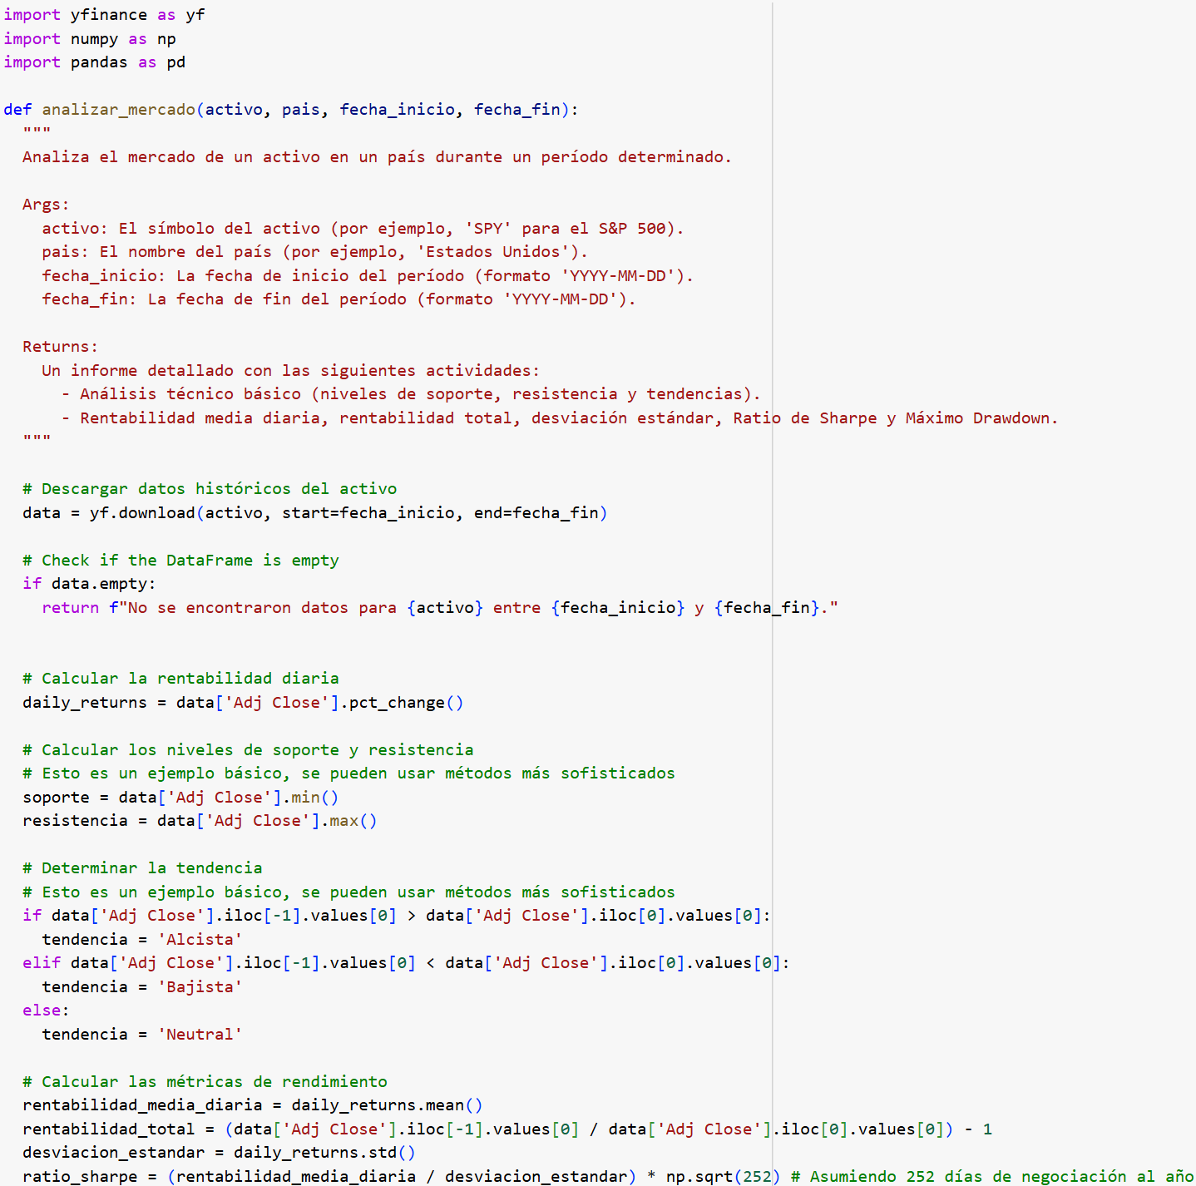
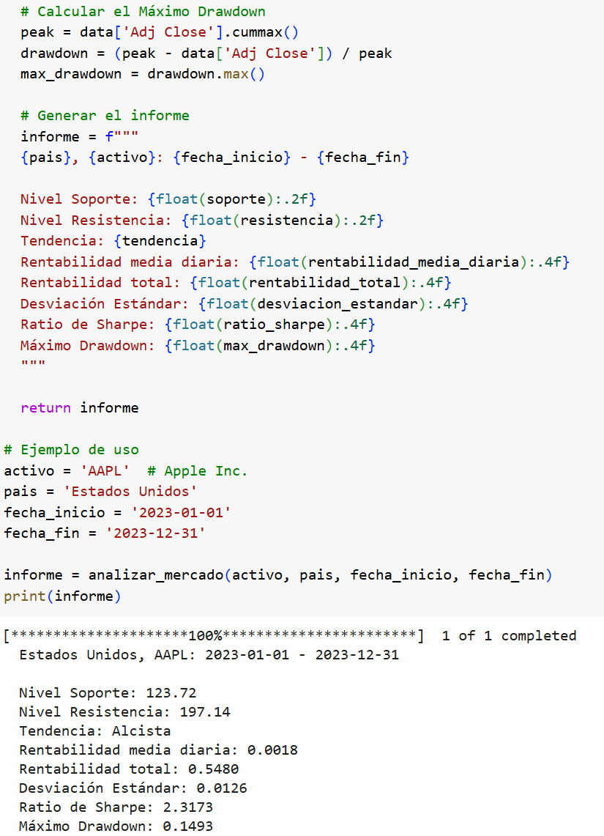
3. Ingeniería de prompting & best practices
RESULTADO del Ejemplo:
1
2
resultado

Slide 29
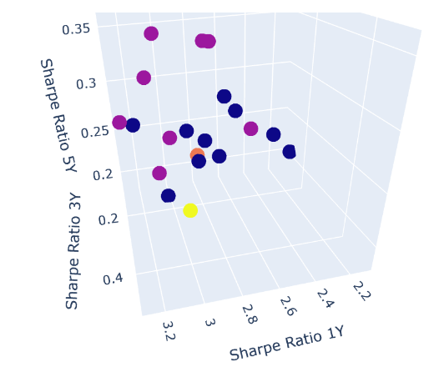
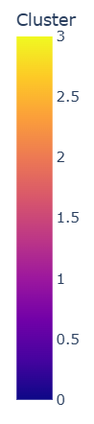
4. Práctica
Objetivo: Identificar grupos (clusters) de fondos calculando métricas estadísticas. Todo el proceso de desarrollo de código se realizará escribiendo prompts en Google Colab usando Gemini.
Fondos y sus correspondientes métricas
Visualización de fondos por grupos

Slide 30
5. Usos avanzados
En caso de utilizar más de 10 métricas y distintos horizontes temporales, se sugiere aplicar técnicas de reducción de dimensionalidad.
Además de las técnicas tradicionales de reducción de dimensionalidad como PCA, se pueden aplicar técnicas de Deep Learning sobre las métricas estadísticas para generar embeddings sobre los cuales se aplicarían el método de clustering.
Explorar diferentes métodos de clustering como Gaussian Mixture Models (GMM).
Leer el folleto de cada fondo y generar un embedding para ver cuáles son los fondos más similares entre sí.

Slide 31


